Slide 1
Экологическая безопасность: реальность и перспективы
концепции, подходы, решения.

Slide 2
Часть 1
Система обеспечения экологической безопасности в РФ

Slide 3
Экологическая безопасность
Экологическая безопасность —
состояние защищенности природной среды и жизненно важных интересов человека от возможного негативного воздействия хозяйственной и иной деятельности, чрезвычайных ситуаций природного и техногенного характера, их последствий

Slide 4
«Экологическая опасность» экологическое неблагополучие
Экологический кризис | Экологическая катастрофа
Обратимые изменения экосистемы | Необратимые изменения
Вызваны несоответствием нагрузки (природной, антропогенной) ресурсным возможностям экосистемы. Исход: компенсация (переход к формированию новой экосистемы с включением биотических компонентов предыдущей), декомпенсация (переход к катастрофическому состоянию | Глубокие необратимые изменения экосистемы, характеризующиеся деструктуризацией элементов и связей между ними Исход: отсроченный переход к формированию новой экосистемы с внесением из вне новых биотических компонентов

Slide 5
Экологическое неблагополучие
Экологическая обстановка территории характеризуется различными степенями экологического неблагополучия:
относительно удовлетворительная;
напряженная;
критическая,
кризисная – зона чрезвычайной экологической ситуации;
катастрофическая – зона экологического бедствия.

Slide 6
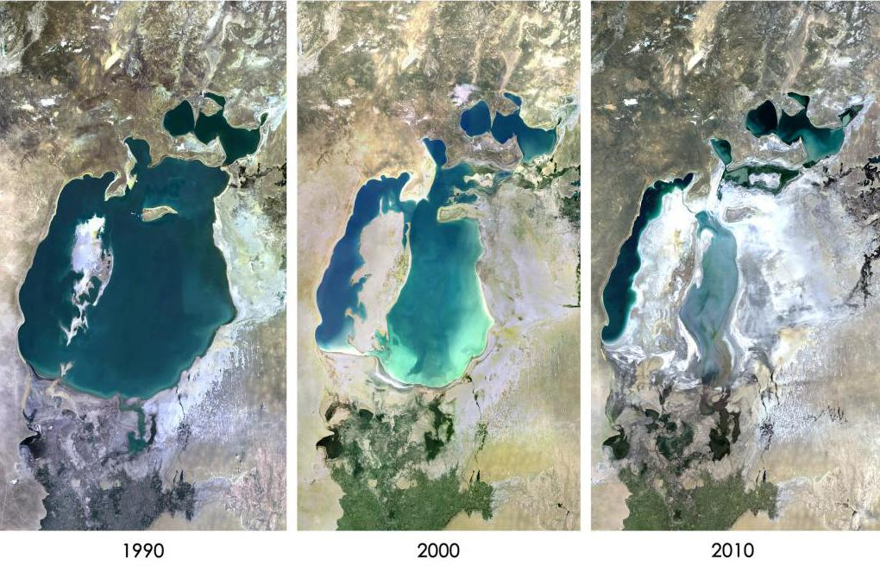
Аральское море

Slide 7
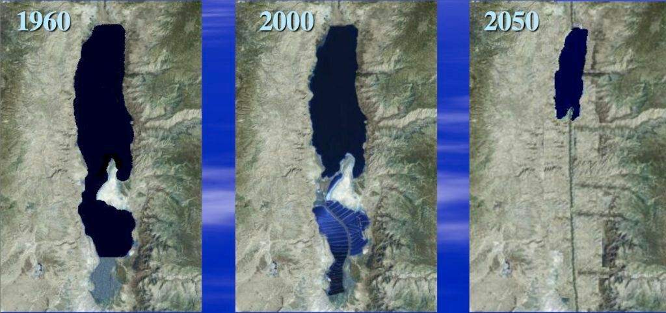
Мертвое море

Slide 8
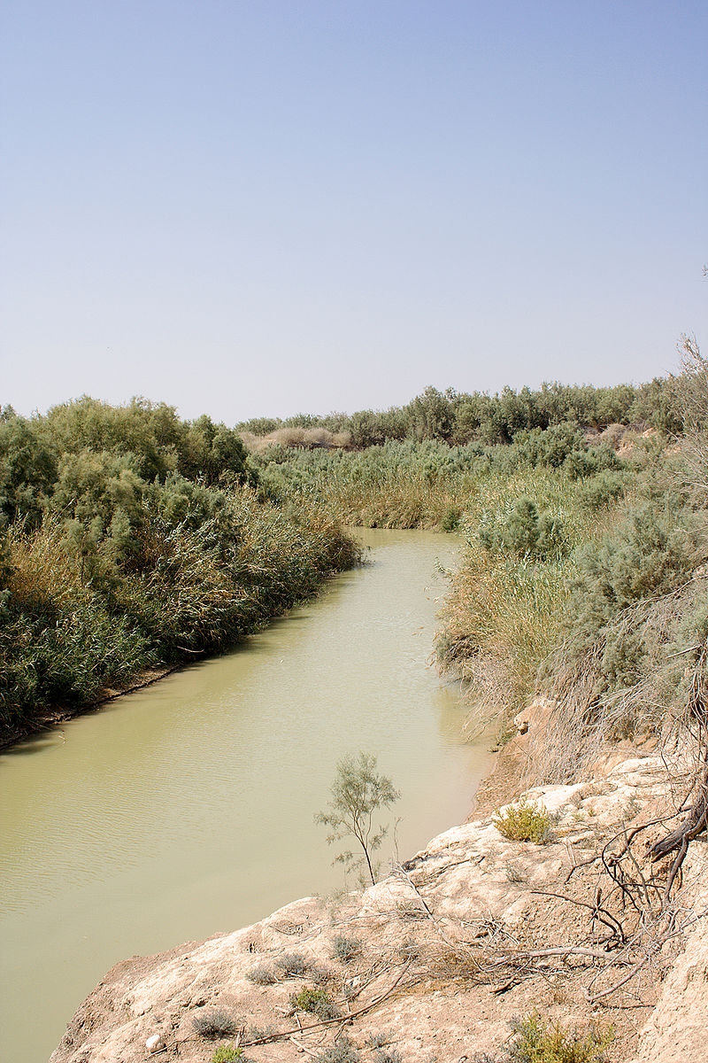
Иордан

Slide 9
Законом «Об охране окружающей среды» установлены следующие определения:
1) зона чрезвычайной экологической ситуации – участок территории РФ, где в результате хозяйственной или иной деятельности происходят устойчивые отрицательные изменения в окружающей среде, угрожающие здоровью населения, состоянию естественных экологических систем, генетических фондов растений и животных;
2) зона экологического бедствия – участок территории РФ, где в результате хозяйственной или иной деятельности произошли глубокие необратимые изменения в окружающей природной среде, повлекшие за собой существенные ухудшение здоровья населения, нарушение природного равновесия, разрушение естественных экологических систем, деградацию флоры и фауны.

Slide 10
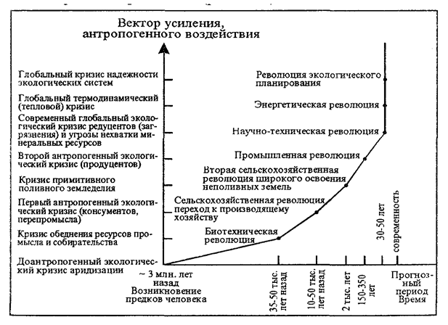
Экологические кризисы и революции (масштаб условный), по Н. Ф. Реймерсу, 1990

Slide 11
2 концепции решения глобальных экологических проблем
Техногенная (ресурсная) концепция | Биосферная концепция (концепция экологического императива)
Человечество может решить все экологические проблемы и обеспечить экологическую безопасность чисто технологическими средствами, т.е. меняя и исправляя хозяйство на основе новых технологий и не устанавливая ограничений по объему используемых ресурсов, экономическому росту и росту населения. | Определяет, что устойчивость - это способность биоты компенсировать внешние возмущения благодаря действию отрицательных обратных связей, возбуждаемых этими возмущениями, и возвращать окружающую среду к состоянию, которое именно в этом смысле является устойчивым или динамически равновесным (принцип Ле-Шателье_Брауна)
Решение экологических проблем заключается в оценках загрязнения окружающей среды, разработке нормирования допустимого загрязнения различных сред, создании очистных систем и ресурсосберегающих технологи | Решение экологических проблем в установление области устойчивости любой экосистемы, что позволит найти допустимую величину возмущения - нагрузки на экосистему.

Slide 12
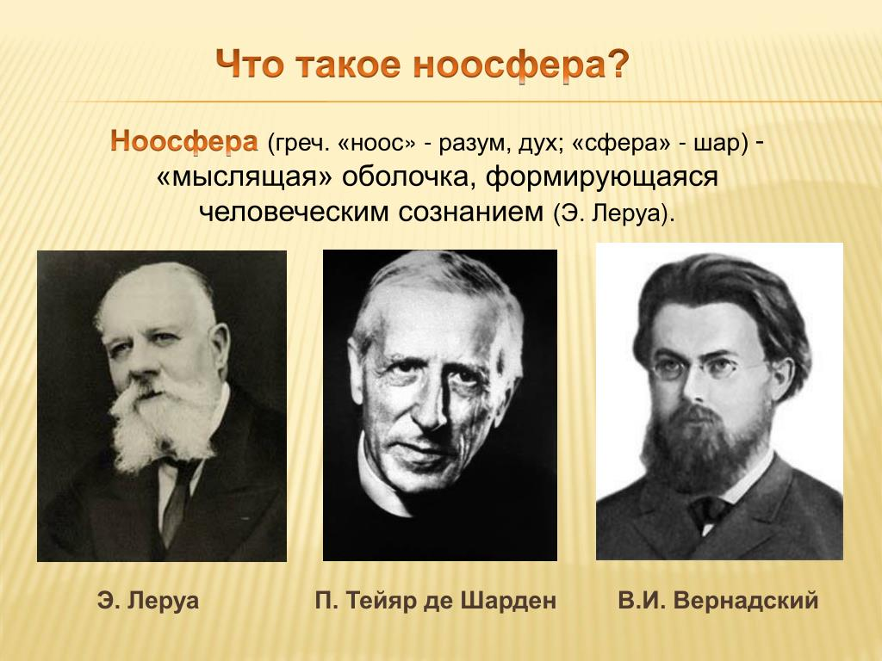
Основоположники учения о биосфере

Slide 13
Пути решения экологических кризисов современности
экологические кризисы ближайшего будущего будут разрешены на основе энергетической и эколого-плановой экологических революций то есть:
1. Первая будет заключаться в максимальной экономии энергии и переходе к ее источникам, практически не добавляющим тепло в приземный слой тропосферы (главным образом солнечным), 2. Вторая — в регулируемой коэволюции в системе «общество — природа».

Slide 14
Циклы развития мировой экономики
В 2005 году Карлсон (Чарли) Харгроуз и Майкл Смит опубликовали свои исследования, выполненные в рамках проекта «Природные преимущества наций: возможности для бизнеса, инноваций и управления в 21 веке» (TheNaturalAdvantageofNations:BusinessOpportunities, InnovationandGovernanceinthe 21stCentury), где были условно описаны циклы развития мировой экономики. Причем в нынешнем цикле они уже видят признаки «зеленых технологий», которые станут точками роста для следующего цикла.

Slide 15
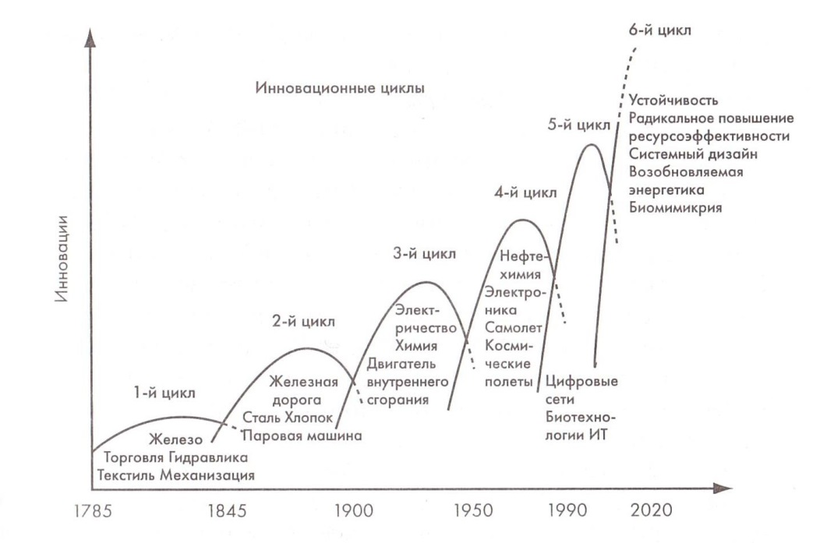
Пять длинных циклов роста и один будущий цикл

Slide 16
Характеристика общемировых экологических тенденций
Негативные тенденции | Позитивные тенденции

Slide 17
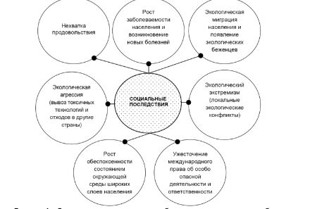
Социальные последствия нерешенных экологических проблем

Slide 18
Международные индексы, используемые для оценки состояния окружающей среды
EcosystemWellbeingindex(Индекс удовлетворительного состояния окружающей среды, Prescott-Allen, 2001) содержит 51 показатель состояния почвы, биосистемы, качества и доступности водных ресурсов, чистоты воздуха и атмосферы, энергии и др.ресурсов.

Slide 19
Международные индексы, используемые для оценки состояния окружающей среды
Eco-Indicator 99 (Эко-индикатор-99,GoedkoopandSpriensma, 2001) – это индекс, свидетельствующий о степени нанесения вреда по трем направлениям: здоровью человека, экосистеме и минеральным и топливным ресурсам.

Slide 20
Международные индексы, используемые для оценки состояния окружающей среды
Eco-Indicator 99 (Эко-индикатор-99,GoedkoopandSpriensma, 2001) – это индекс, свидетельствующий о степени нанесения вреда по трем направлениям: здоровью человека, экосистеме и минеральным и топливным ресурсам.

Slide 21
Международные индексы, используемые для оценки состояния окружающей среды
EnvironmentalPerformanceIndexforRichNations (Индекс состояния окружающей среды для экономически развитых стран,Roodman, 2004), охватывает широкий спектр показателей состояния окружающей среды в современном мире (изменение климата, озоновая дыра, истощение рыбных ресурсов и т.д.)

Slide 22
Международные индексы, используемые для оценки состояния окружающей среды
EnvironmentalPolicyPerformanceIndex (Индекс экологической политики, AdriaanseA., 1993) объединяет 42показателя, с целью проследить направление развития экономики и общества с точки зрения экологического подхода.

Slide 23
Международные индексы, используемые для оценки состояния окружающей среды (видео)
IndexofEnvironmentalFriendliness (Индекс дружелюбия по отношению к окружающей среде,Puolamaaetal., 1996) призван отражать достоверную информацию о состоянии окружающей среды. Оценка осуществляется по 11 индикаторам, которые учитываются в принятии решений по экологическим вопросам:
- Парниковый эффект
- Истощение озонового слоя
- Закисление среды (почв и вод)
- Заболачивание водоёмов
- Экотоксичность
- Истощение природных ресурсов
- Фотоокисление
- Уменьшение биоразнообразия
- Радиация , шум и другие.

Slide 24
Международные индексы, используемые для оценки состояния окружающей среды
Индекс экологической эффективности (EPI от Environmental Performance Index) — это метод количественной оценки и сравнительного анализа показателей экологической политики государств мира. EPI ранжирует страны по результативности в нескольких категориях, которые объединяются в две группы: жизнеспособность экосистемы и экологическое здоровье. Публикуется раз в два года.

Slide 25
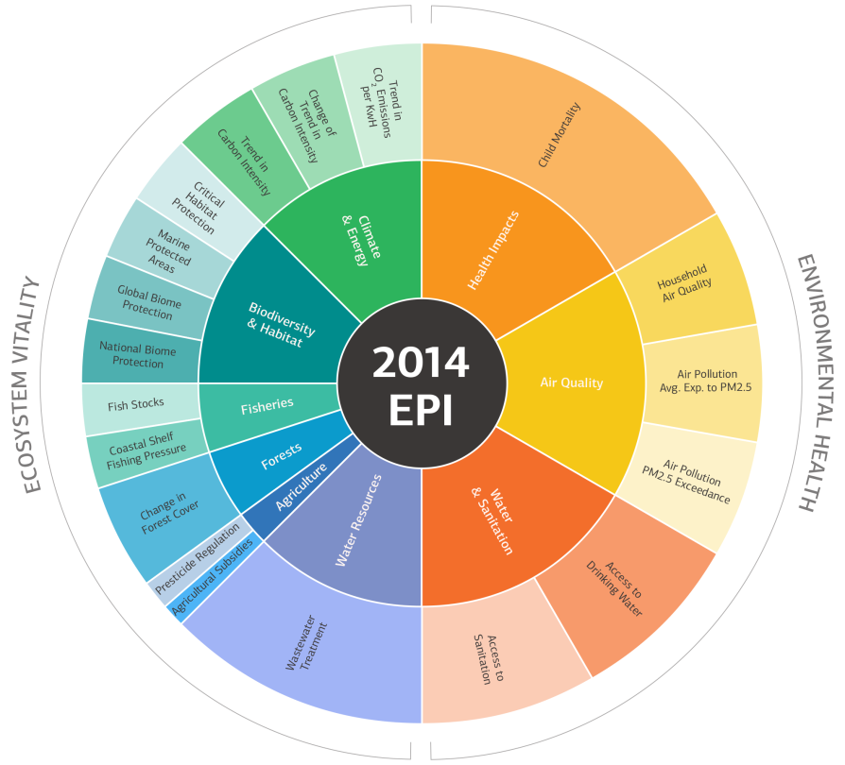
Индекс экологической эффективности (EPI)

Slide 26
Структура индекса EPI
Экология и здоровье человека
Воздействие на здоровье человека
Младенческая смертность
Качество воздуха
Качество воздуха в зданиях
Загрязнение воздуха микрочастицами PM2.5 (распространение)
Загрязнение воздуха микрочастицами PM2.5 (превышение)
Качество воды
Доступ к питьевой воде
Уровень санитарии

Slide 27
Структура индекса EPI
Защита экосистемы
Водные ресурсы
Очистка сточных вод
Сельское хозяйство
Уровень субсидирования сельского хозяйства
Контроль использования пестицидов
Лесные ресурсы
Изменение лесного покрова
Рыбные ресурсы
Регулирование лова в прибрежных водах
Контроль запасов рыбных ресурсов
Биологическое разнообразие

Slide 28
Структура индекса EPI
Поддержка заповедников (национальный уровень)
Поддержка заповедников (глобальный уровень)
Защита от загрязнения морских вод
Защита редких животных
Климат и энергетические ресурсы
Интенсивность CO2 выбросов
Изменение интенсивности CO2 выбросов
Изменение выбросов CO2 за кВт-ч
Доступность электрической энергии

Slide 29
Особенность индекса (видео)
Индекс показывает насколько благополучно состояние окружающей среды в регионе, как расходуются и поддерживаются на необходимом для экологической безопасности ресурсы, как все это влияет на здоровье человека. Это позволяет избежать парадоксов и некорректной оценки состояния окружающей среды региона.

Slide 30
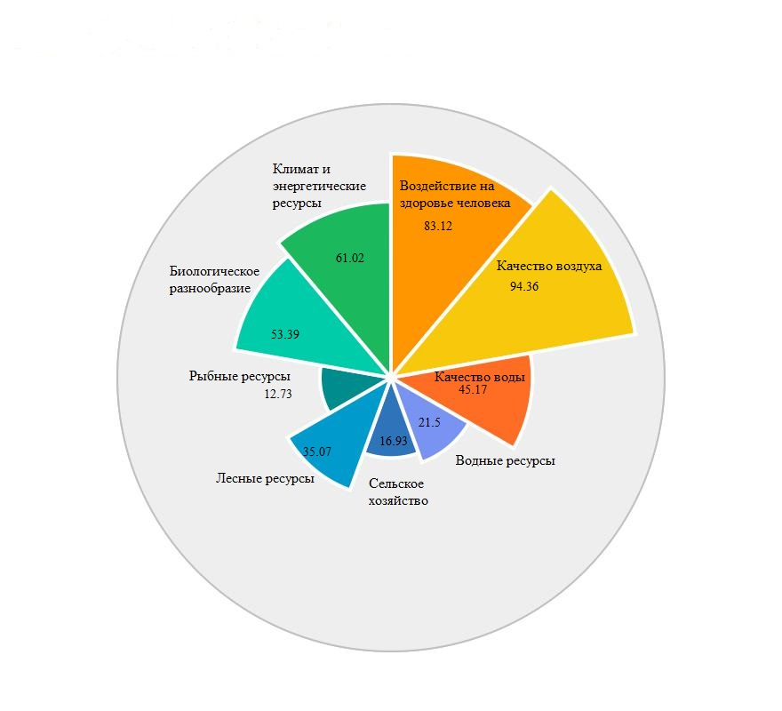
Значение переменных индекса EPI в России
2014 год 53,45 бал. 73 место
По данным проекта EPI Россия с территорией 16 826 303 км², населением 143,53 млн. и показателем ВВП на душу населения 12 700 долл. США занимает 73 место из 178 стран мира. Значение индекса EPI в России за 2014 год составляет 53,45 единиц, что свидетельствует о среднем уровне состояния окружающей среды и эффективности использования природных ресурсов. Самые высокие показатели в индексе – это «Качество воздуха» (94,36, что объясняется огромной территорией России и неравномерной плотностью проживания населения) и «Воздействие на здоровье человека» (83,12, при росте на 11,32% за последние десять лет, что объясняется снижением младенческой смертности и достигнутом естественном приросте населения). При этом, самые низкие показатели у факторов «Рыбные ресурсы» 12,73 (говорит о плохом контроле за сохранностью и поддержанию на должном уровне этого вида ресурса), «Сельское хозяйство» 16,93 (отражает низкую эффективность использования природных ресурсов при довольно высоком уровне загрязнения окружающей среды) и «Водные ресурсы» 21,5 (свидетельствует о недостаточно эффективной очистке сточных вод).

Slide 31
Значение индекса EPI для России
2006 г. 32 место, 77,5 наивысший балл – 100
2008 г. 28 место, 83,9
2010 г. 69 место 61,2
2012 г. 106 место 45,43
2014 г. 73 место 53,45
2016 г. 28 место 83,52
2020 г. 58 место в общем списке
3 место в своей подгруппе 50,5

Slide 32
Экологическое законодательство РФ
Федеральный закон "Об охране окружающей среды" от 10.01.2002 N 7-ФЗ (14 глав, 84 ст.):
В соответствии с Конституцией Российской Федерации каждый имеет право на благоприятную окружающую среду, каждый обязан сохранять природу и окружающую среду, бережно относиться к природным богатствам, которые являются основой устойчивого развития, жизни и деятельности народов, проживающих на территории Российской Федерации.
благоприятная окружающая среда - окружающая среда, качество которой обеспечивает устойчивое функционирование естественных экологических систем, природных и природно-антропогенных объектов

Slide 33

Федеральный закон "Об охране окружающей среды" от 10.01.2002 N 7-ФЗ (14 глав, 84 ст.):

Slide 34
Глава I ст. 1Общие положения
Основные понятия:
Окружающая среда Природная среда Компоненты природной среды Природный объект Антропогенный объект Естественная экосистема Охрана окружающей среды Качество окружающей среды
Негативное воздействие на ОС Нормативы в области охраны ОС

Slide 35
Ст.1 Толкование значения терминов
оценка воздействия на ОС
государственный экологический мониторинг
контроль в области охраны ОС (экологический контроль)
требования в области охраны ОС
экологический аудит
вред ОС
наилучшая доступная технология
экологический риск
экологическая безопасность …

Slide 36
Законодательство в области охраны ОС
Законодательство в области охраны окружающей среды основывается на Конституции Российской Федерации и состоит из настоящего
Федерального закона, других федеральных законов, а такж е принимаемых в соответствии с ними иных нормативных правовых актов Российской Федерации, законов и иных нормативных правовых актов субъектов
Российской Федерации.

Slide 37
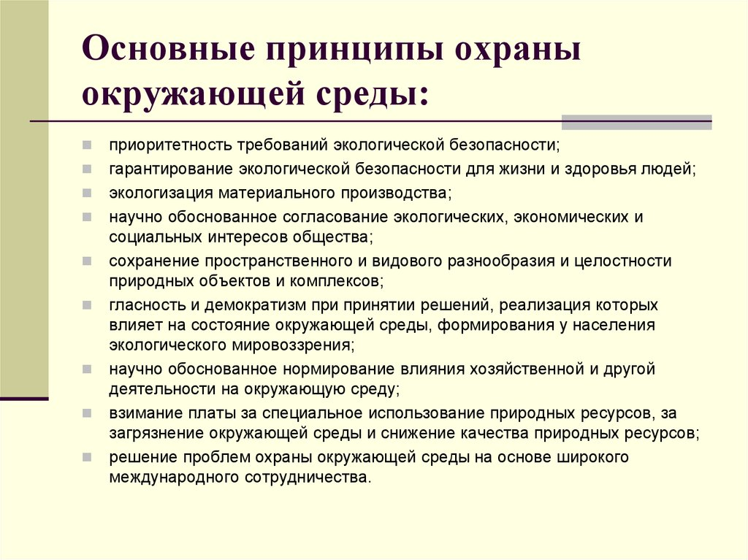
Ст.3 Основные принципы охраны ОС

Slide 38
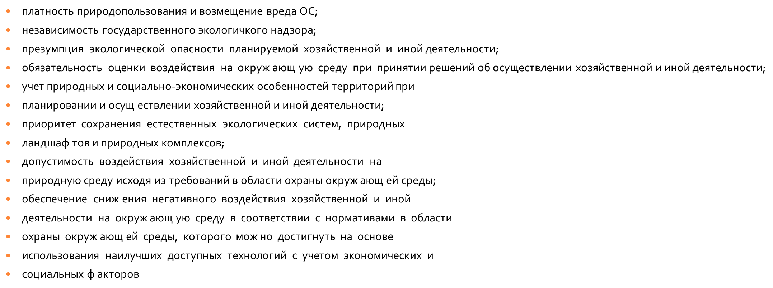

Slide 39
Ст.4 Объекты охраны ОС
Загрязняющие вещества
Объекты НВОС (негативного воздействия на ОС)
Категории объектов НВОС (1-4 кат.)
Критерии отнесения к категории

Slide 40
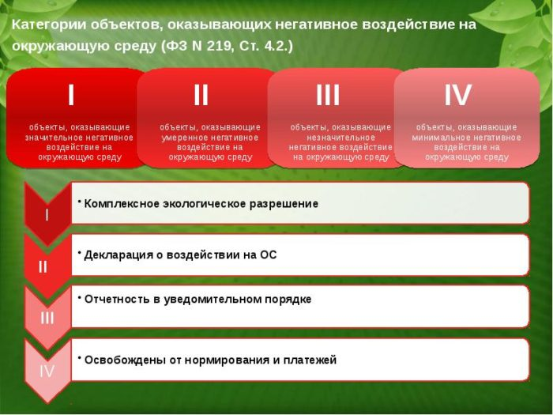
Объекты НВОС

Slide 41
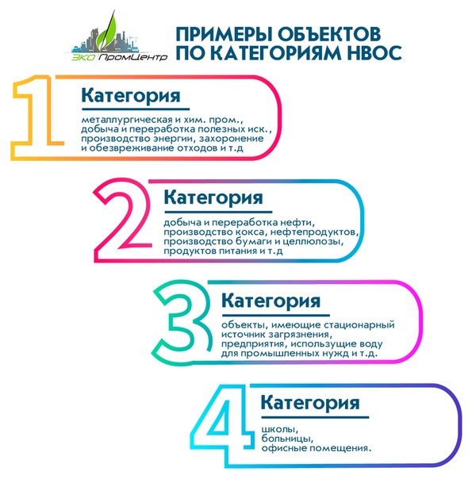
Примеры объектов НВОС

Slide 42
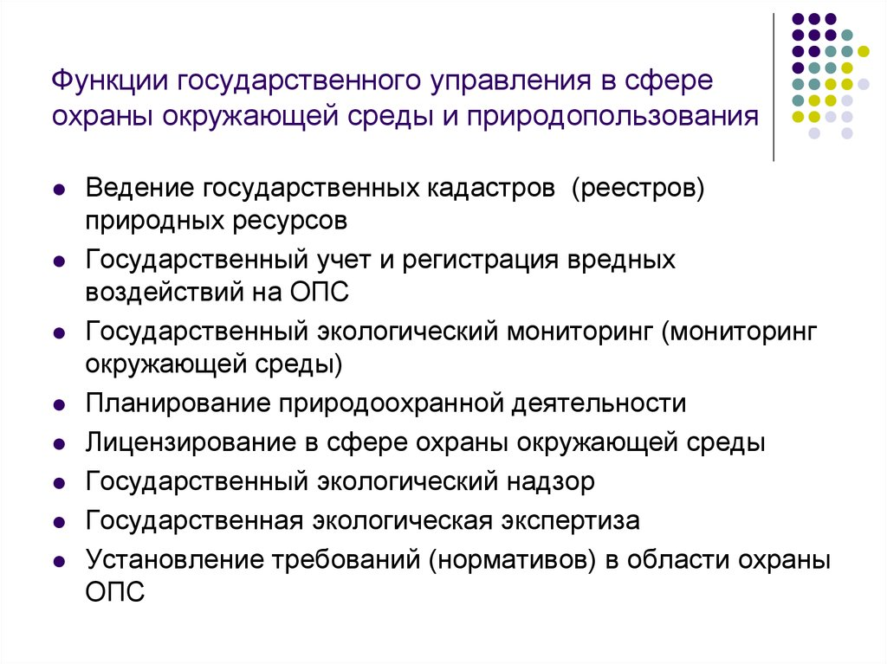
Гл.II Основы управления в области охраны ОС

Slide 43
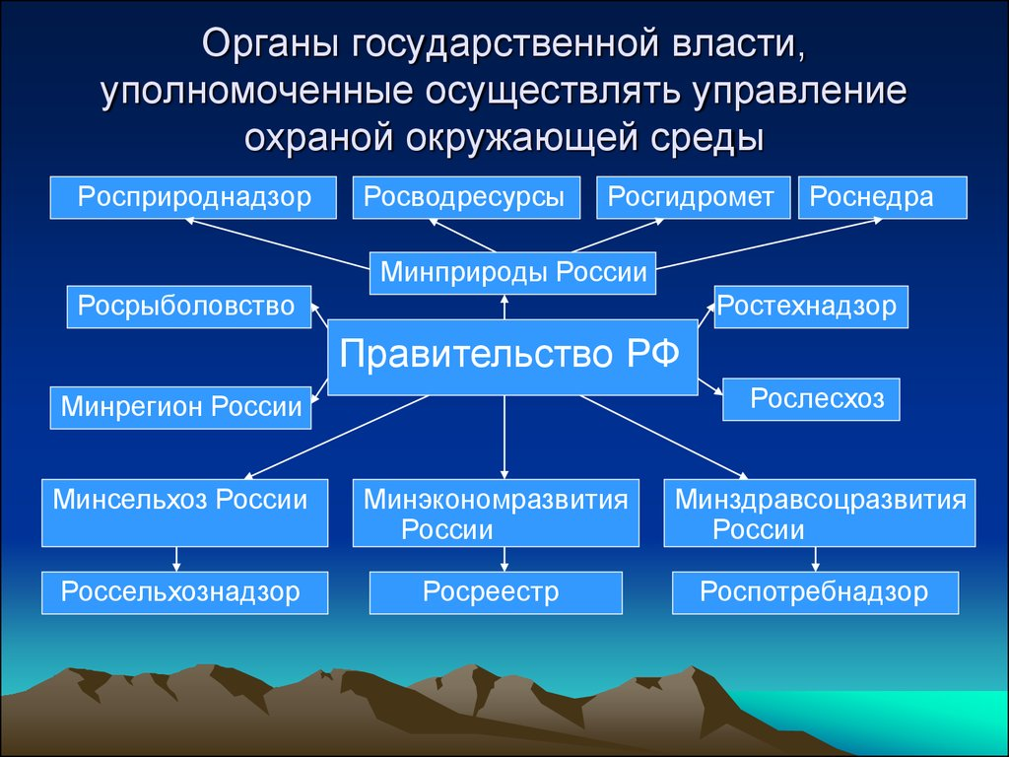
Ст 8 Органы управления ООС

Slide 44
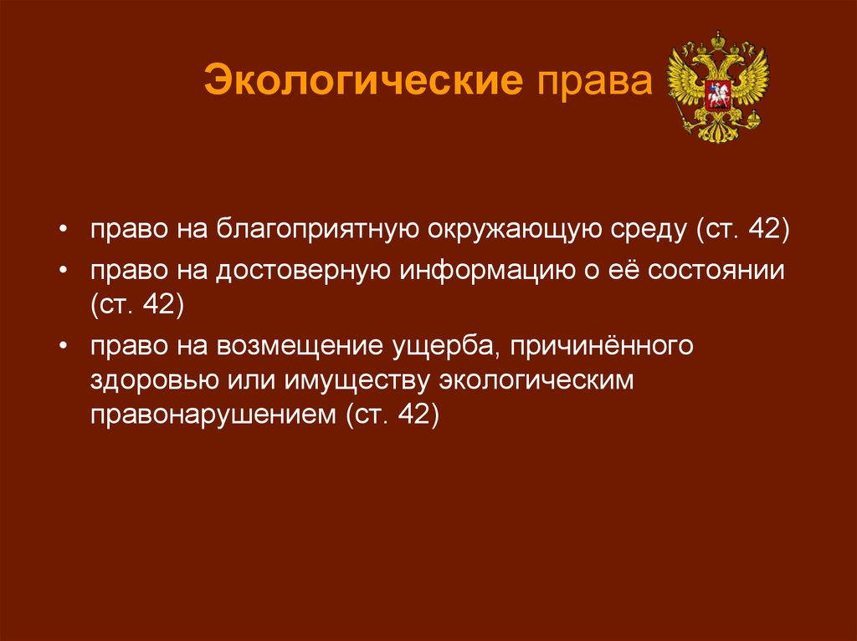
Глава III Права и обязанности граждан, общественных объединений и НКО в области ООС

Slide 45
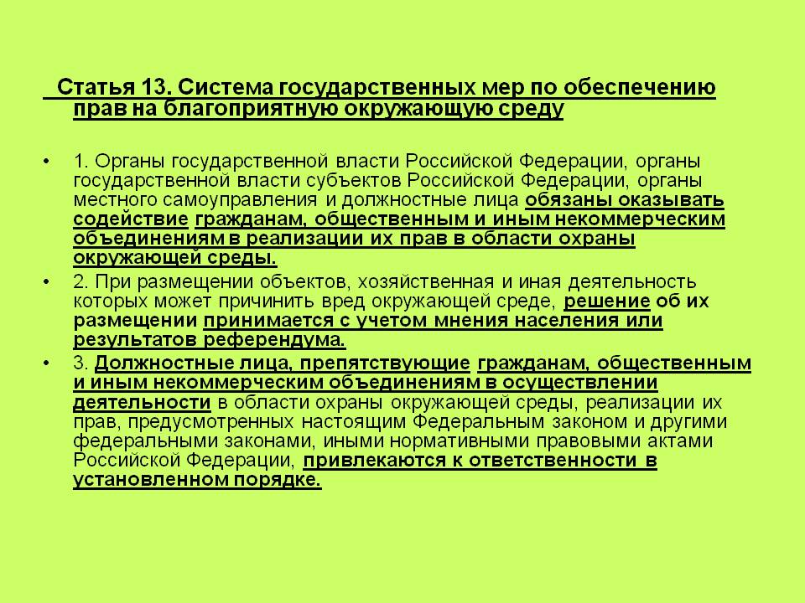
Ст 13 : обеспечение прав граждан

Slide 46
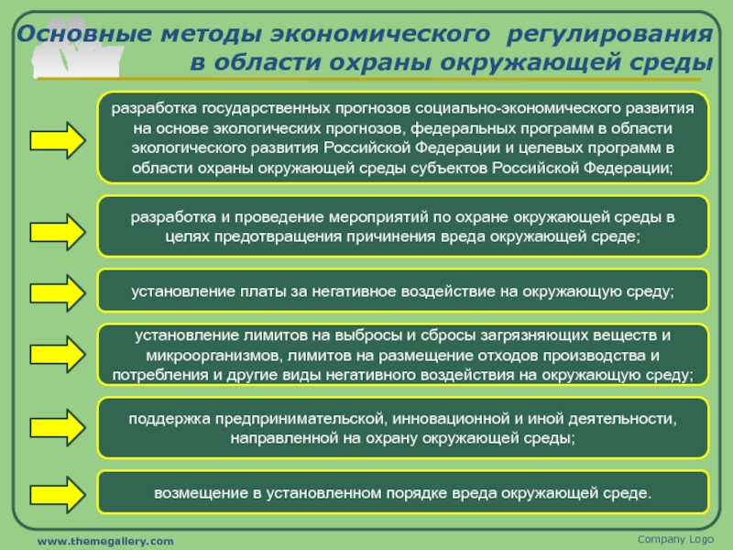
Глава IV Экономическое регулирование в ООС

Slide 47
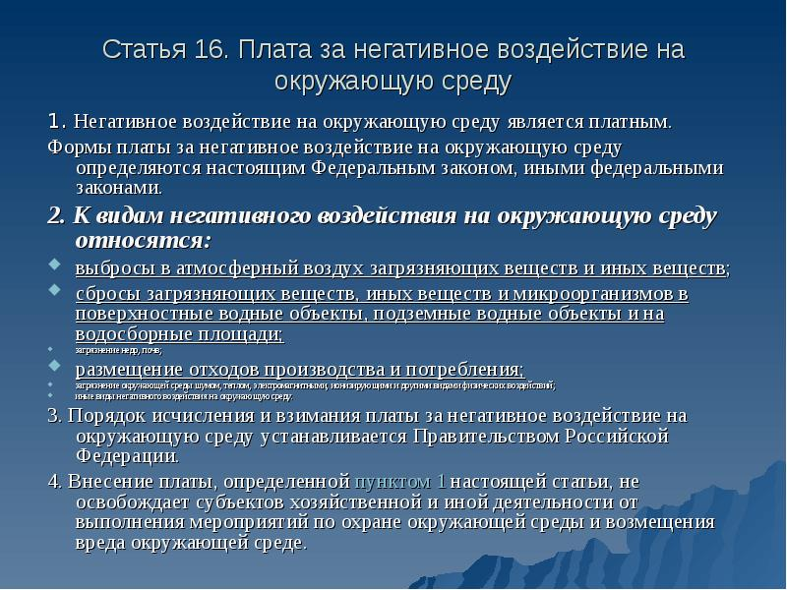
Плата за негативное воздействие на окружающую среду

Slide 48
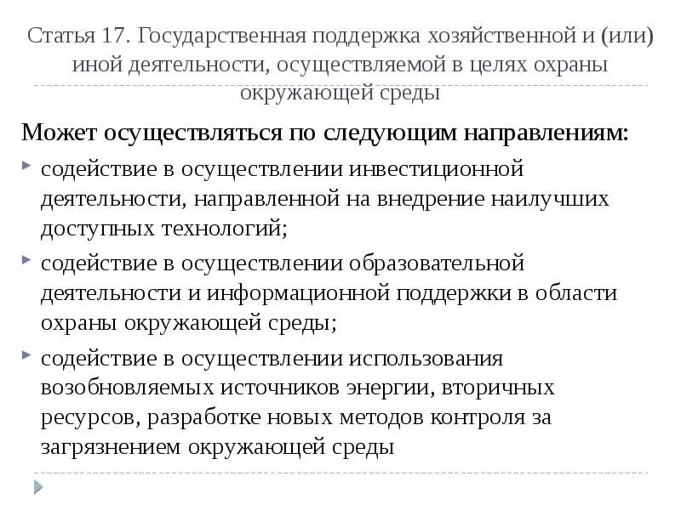
Стимулирование природоохранной деятельности

Slide 49
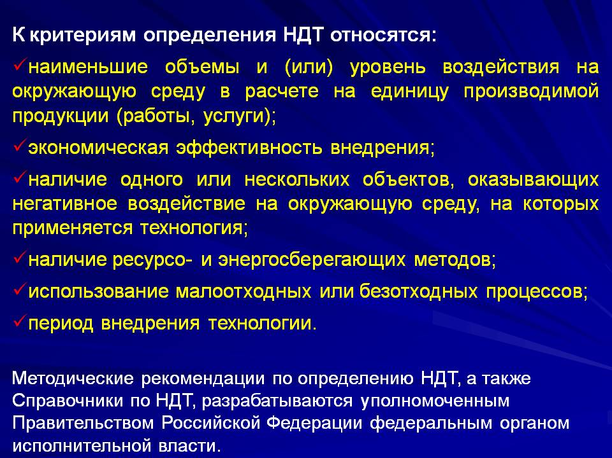
Критерии НДТ

Slide 50
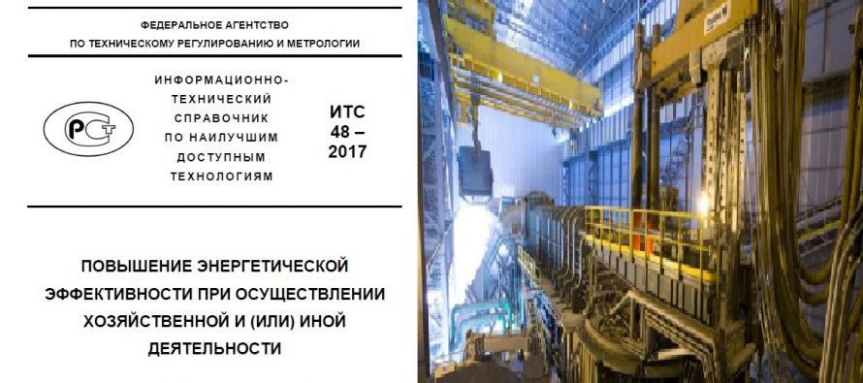
ИТС по НДТ

Slide 51
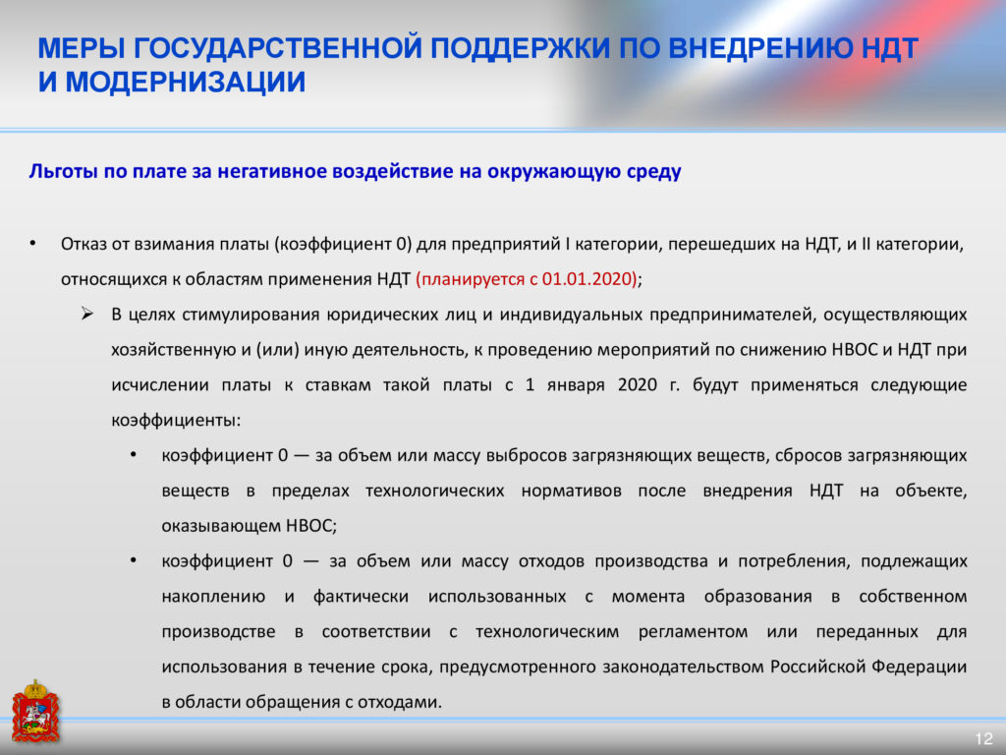
Внедрение НДТ

Slide 52
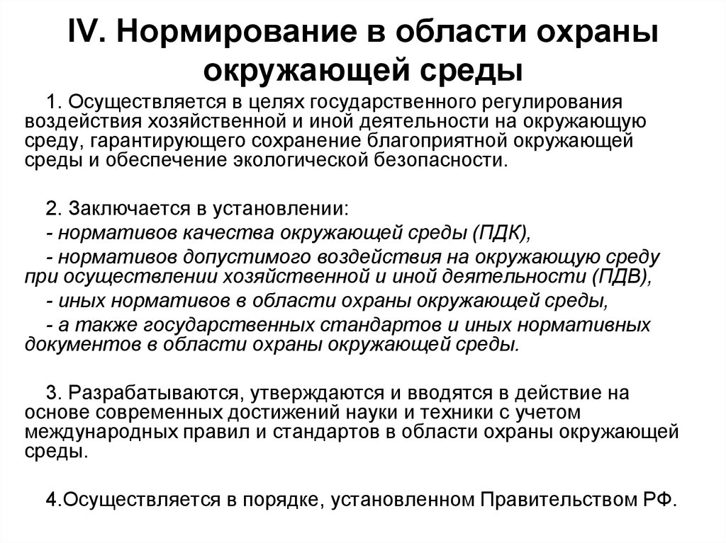
Гл.V Нормирование в ООС

Slide 53
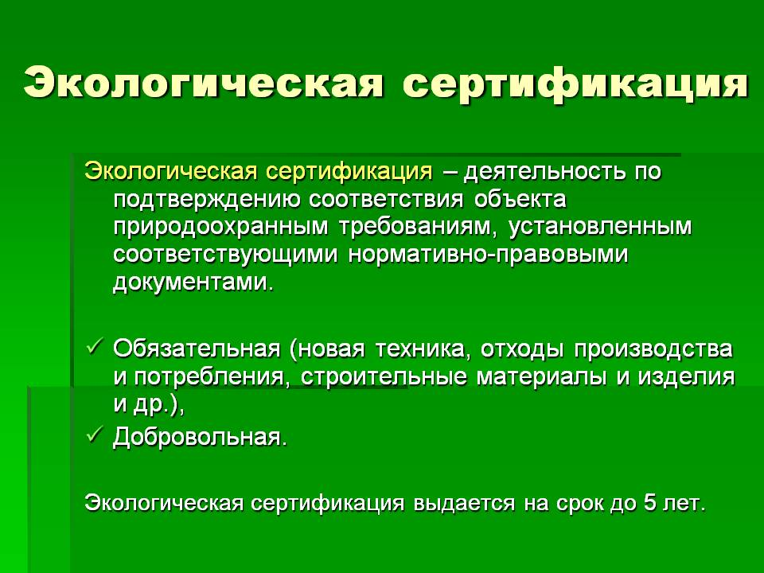
Ст.31 Экологическая сертификация

Slide 54
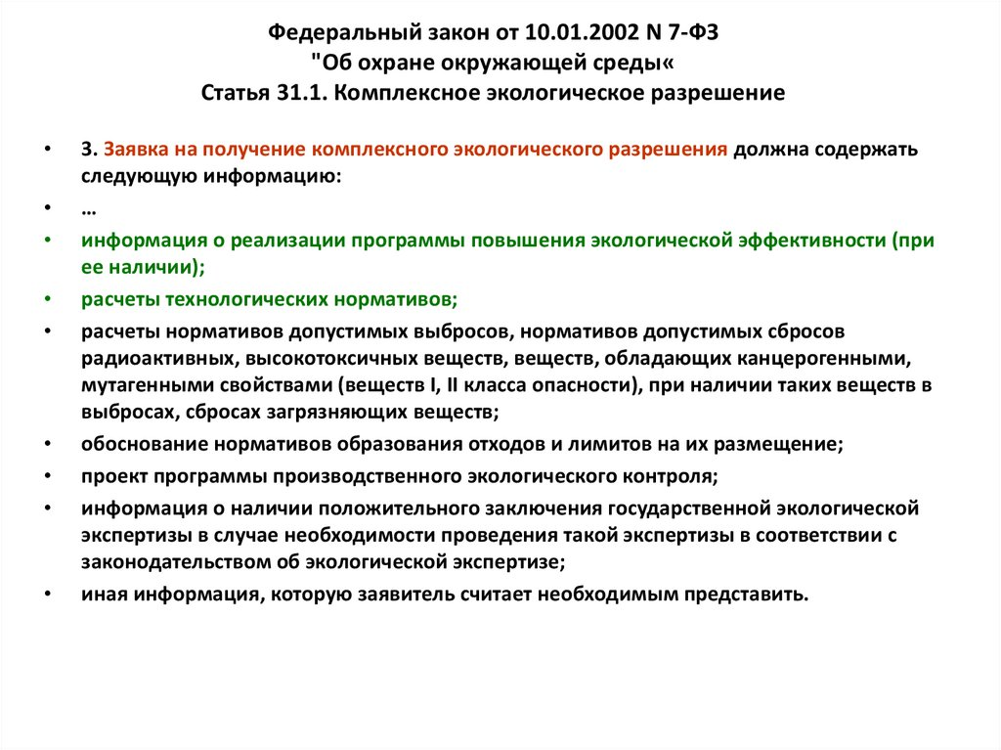
Комплексное экологическое разрешение (КЭР)

Slide 55
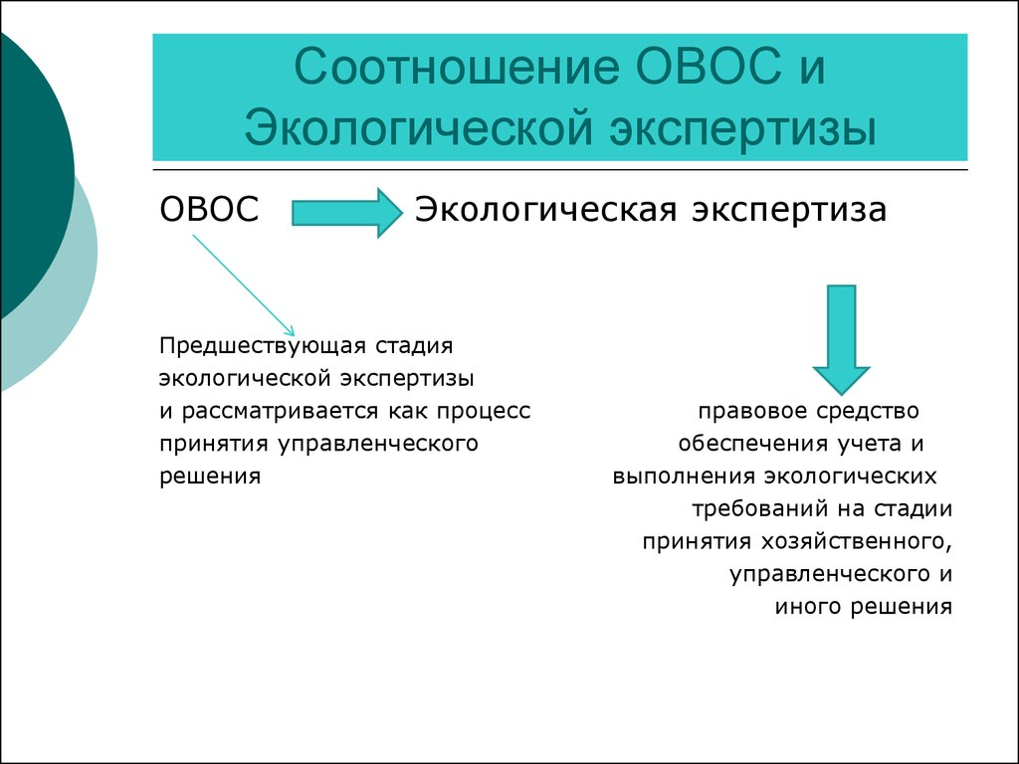
Глава VI ОВОС и экологическая экспертиза

Slide 56
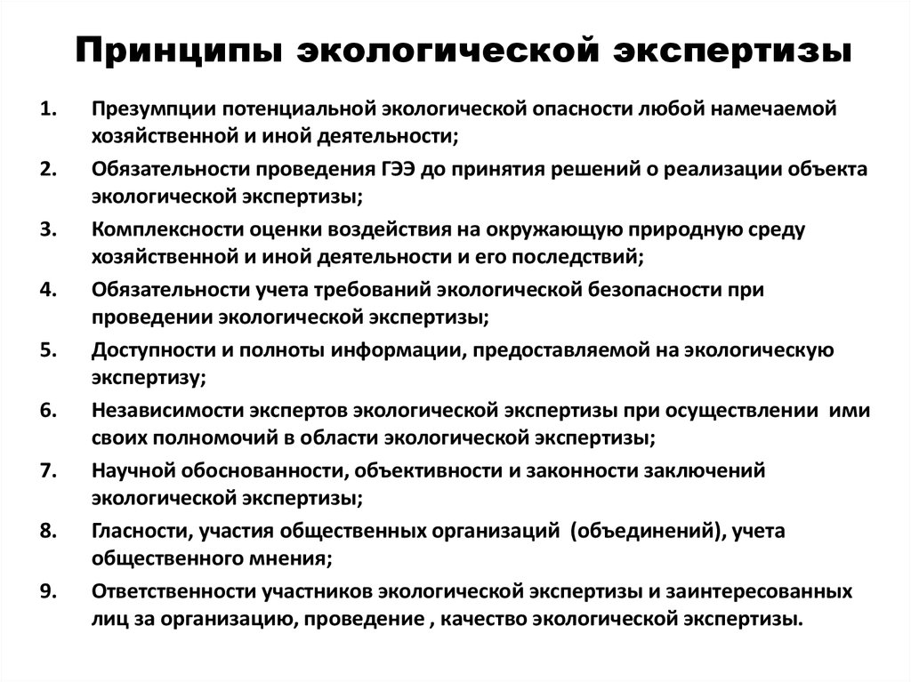
Принципы экологической экспертизы

Slide 57
Глава VII Требования в области ООС при осуществлении хозяйственной или иной деятельности
Ст.34-53

Slide 58
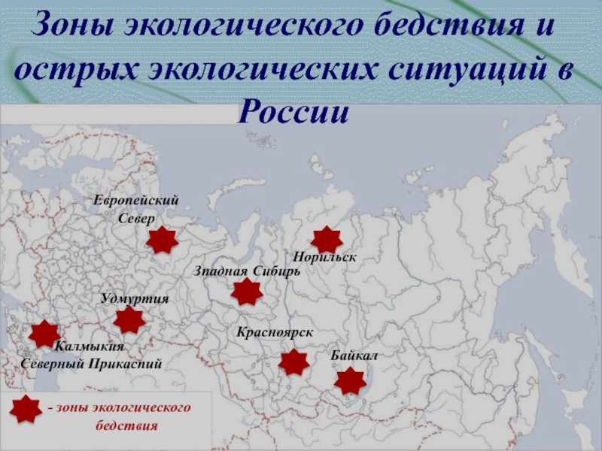
Глава VIII Зоны экологического бедствия

Slide 59
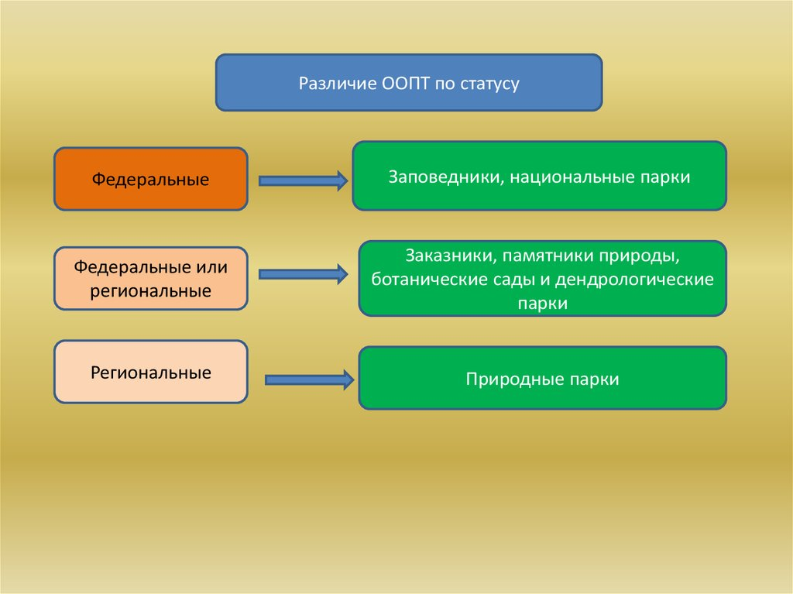
Глава IX Природные объекты, находящиеся под особой охраной

Slide 60
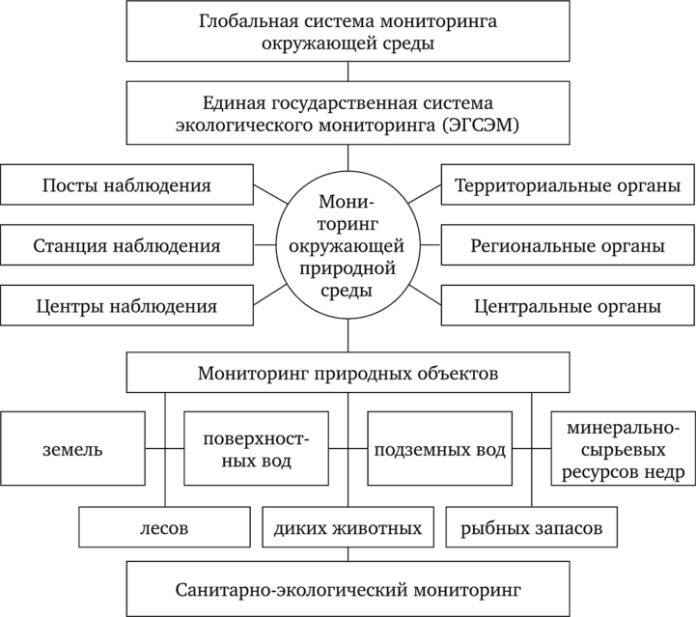
Глава X Государственный экологический мониторинг

Slide 61
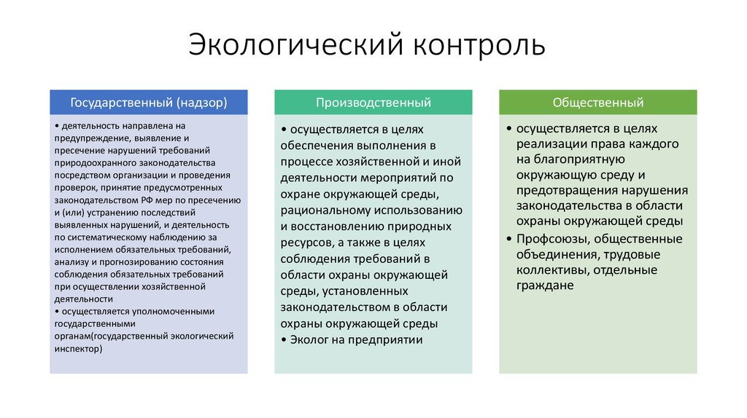
Глава XI. Государственный экологический надзор. Производственный и общественный контроль в области охраны окружающей среды

Slide 62
Листья
Глава XII. Научные исследования в области охраны окружающей среды
Глава XIII. Основы формирования экологической культуры:
Статья 71. Всеобщность и комплексность экологического образования
Статья 72. Преподавание основ экологических знаний в
образовательных учреждениях
Статья 73. Подготовка руководителей организаций и специалистов в области охраны окружающей среды и
экологической безопасности
Статья 74. Экологическое просвещение

Slide 63
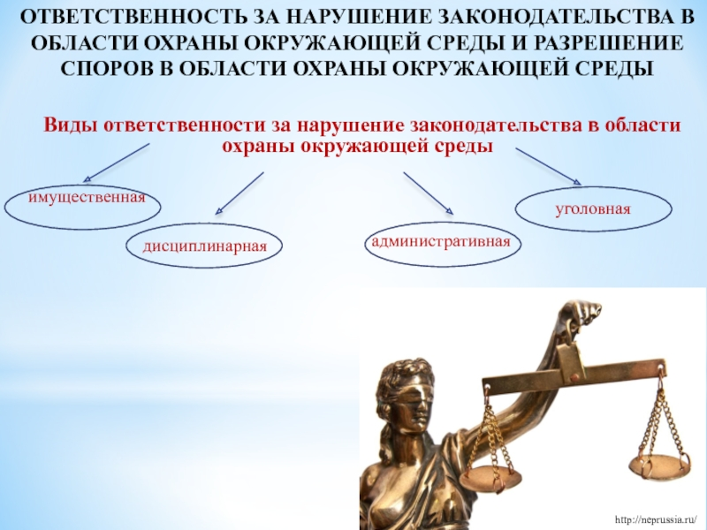
Глава XIV. Ответственность за нарушение законодательства в области охраны окружающей среды и разрешение споров в области охраны окружающей среды

Slide 64
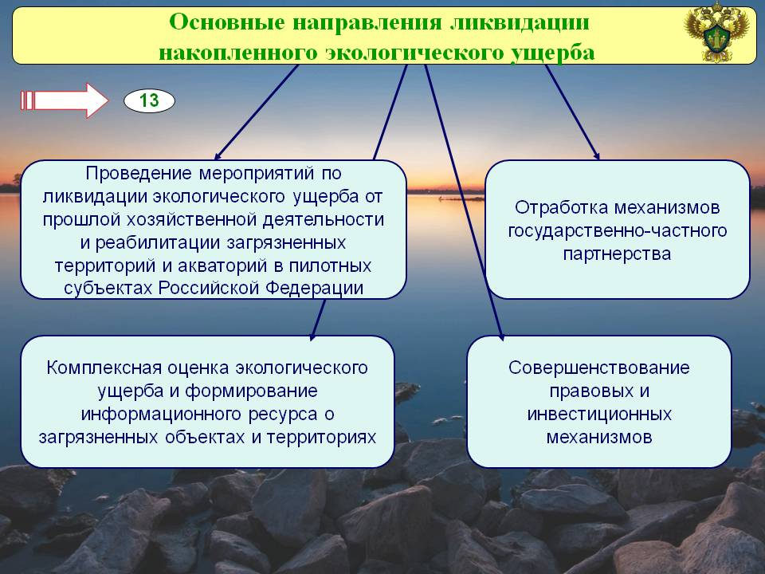
Глава XIV_1. Ликвидация накопленного вреда окружающей среде

Slide 65
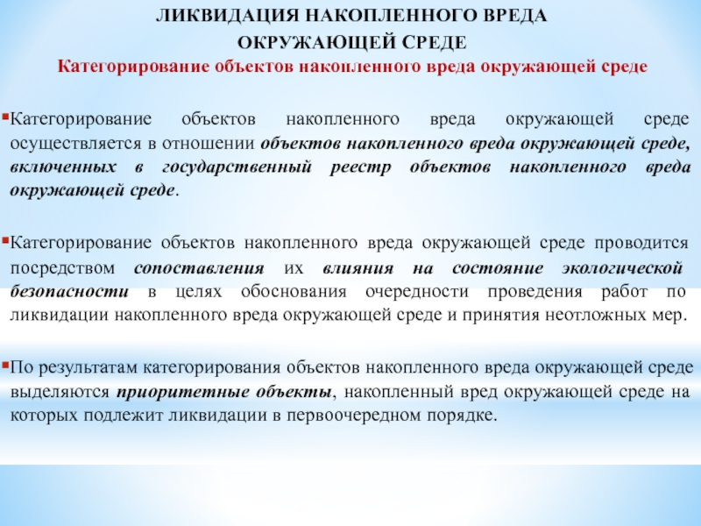
Учет и категорирование объектов НВОС

Slide 66
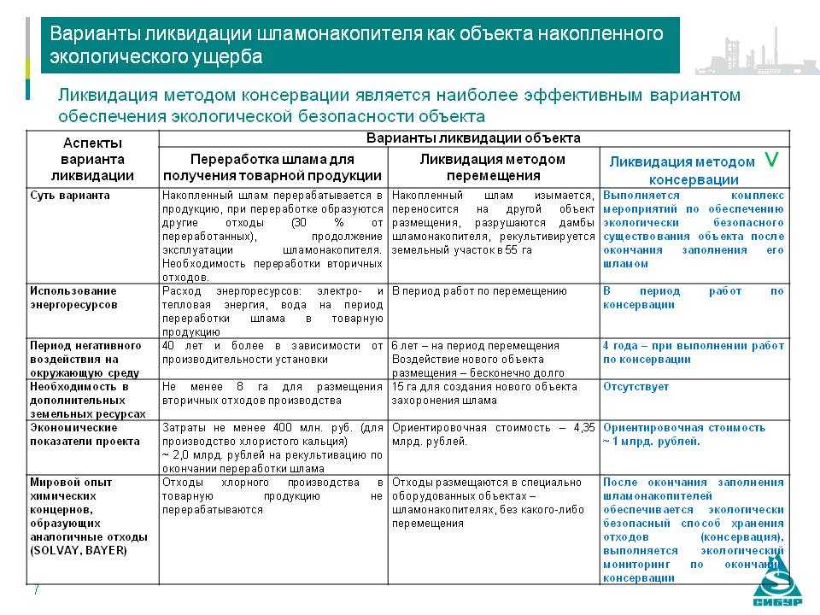
Пример подхода к ликвидации накопленного экологического ущерба

Slide 67
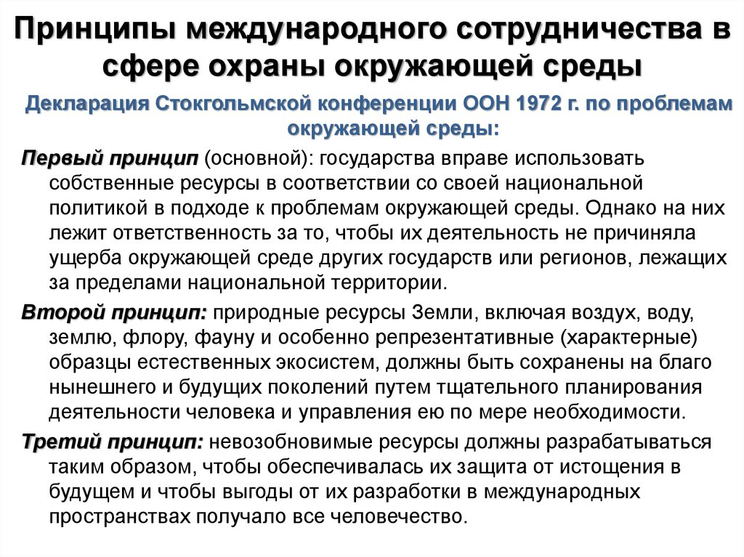
Глава XV. Международное сотрудничество в области охраны окружающей среды

Slide 68
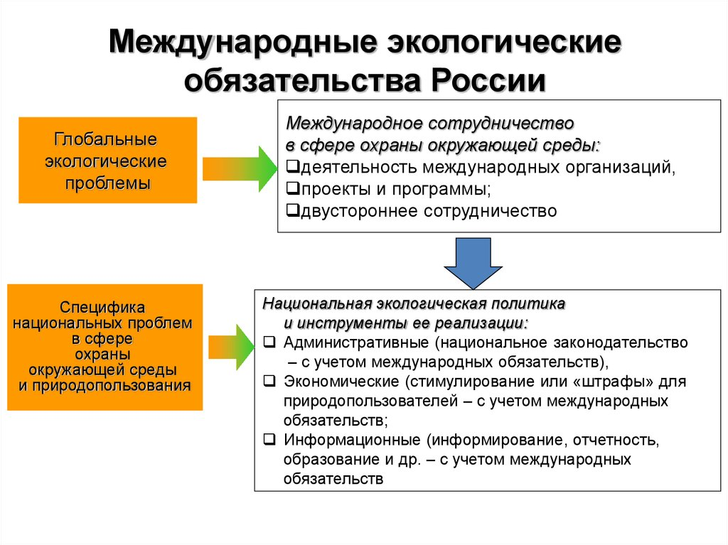
Экологические обязательства РФ

Slide 69
Статья 82. Международные договоры Российской Федерации
1. Международные договоры Российской Федерации в области охраны окружающей среды, не требующие для применения издания внутригосударственных актов, применяются к отношениям, возникающим при осуществлении деятельности в области охраны окружающей среды, непосредственно. В иных случаях наряду с международным договором Российской Федерации в области охраны окружающей среды применяется соответствующий нормативный правовой акт, принятый для осуществления положений международного договора Российской Федерации.
2. Если международным договором Российской Федерации в области охраны окружающей среды установлены иные правила, чем те, которые предусмотрены настоящим Федеральным законом, применяются правила международного договора.

Slide 71
Часть 2
Экологическая опасность и экологические риски.

Slide 72
Опасность и риск
опасность – угроза, риск – ее количественное выражение
риск, в отличие от опасности, нельзя рассматривать в отрыве от возможных последствий проявления данной опасности.
понятие “риск” объединяет два понятия — “вероятность опасности” и “ущерб”

Slide 73
Экологическая опасность
Ситуация, в которой могут происходить нежелательные события, вызывающие отклонения состояния здоровья человека и состояния окружающей среды от их среднестатистического значения, отклонение определенных параметров, признаков, факторов, характеризующих состояние окружающей среды, от их установленных значений (оптимальных, допустимых)

Slide 74
Экологический риск – как мера экологической опасности
Экологический риск - вероятность наступления события, имеющего неблагоприятные последствия для природной среды и вызванного негативным воздействием хозяйственной и иной деятельности, чрезвычайными ситуациями природного и техногенного характера.

Slide 75
Этапы управления риском
Процесс управления риском базируется на результатах количественного оценивания риска, которое позволяет:
· сопоставлять альтернативные проекты потенциально опасных объектов и технологий
· выявлять наиболее опасные факторы риска, действующие на данном объекте
· создавать базы данных и базы знаний для экспертных систем поддержки принятия технических решений и разработки нормативных документов
· определять приоритетные направления инвестиций, направленных на снижение риска и уменьшение опасности.

Slide 76
Оценка экологического риска - определение его вероятности и размеров ущерба
Для однотипных некрупных предприятий при оценке риска используется статистический метод, для нового производства — метод экспертных оценок.
Сопоставление экологического ущерба и экономической выгоды.
Чтобы исключить человеческий фактор, рассматривается дерево событий, а чтобы разобраться в вероятностных отказах — дерево отказов.
В условиях опасного производства учитываются чужие ошибки, приведшие к крупным неприятностям, используется сценарный анализ.

Slide 77
Прогнозирование чрезвычайных ситуаций с целью управления рисками
Метод Дельфи:
1. Формирование группы экспертов — крупных специалистов в той области, в которой находится данная проблема.
2. Первичное заполнение экспертами подготовленных опросных листов, сопровождаемое предоставлением им всей име-ющейся информации по проблеме (первый тур);
3. Обработка опросных листов и письменное изложение ее основных результатов.
4. ознакомление экспертов с результатами обработки опросных листов и вторичное заполнение ими аналогичных листов (второй тур) с указанием о том, что на те же вопросы должны быть даны новые ответы с учетом результатов первого тура.
Таких туров может быть два или больше, в зависимости от степени согласованности ответов.

Slide 78
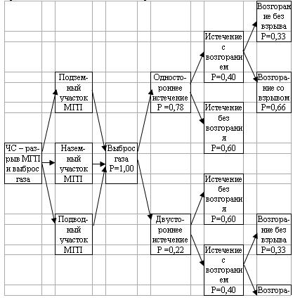
Метод дерева

Slide 79
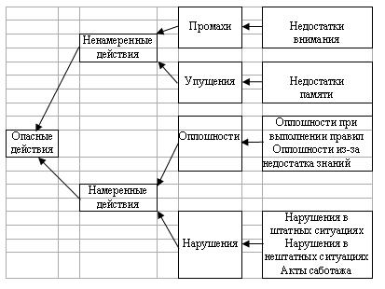
Роль человеческого фактора в оценках риска- классификация причин опасных действий персонала, могущих привести к техногенным чрезвычайным ситуациям (по Ризону)

Slide 80
Анализ и управление человеческим фактором на потенциально опасном объекте
Моделирование человеческого фактора стало неотъемлемой частью вероятностного анализа безопасности (ВАБ) потенциально опасных объектов. Эта часть ВАБ является наиболее сложной, она позволяет учитывать лишь сравнительно простые ошибки персонала.
Серьезную проблему представляет собой учет действий персонала в стрессовых условиях аварии при неизбежном дефиците времени.
Сложные ошибки, число которых может быть весьма велико, очень трудно промоделировать, а множественные ошибки (подобные совершенным на Чернобыльской АЭС) практически вообще не поддаются анализу.

Slide 81
Культура безопасности
Термин “культура безопасности” был введен в 1986 г. экспертами Международной консультативной группы по ядерной безопасности (МКГЯБ) Международного Агентства по атомной энергии (МАГАТЭ) в итоговом документе по рассмотрению причин и последствий аварии в Чернобыле.
Согласно принятому МАГАТЭ определению, культура безопасности - это такой набор характеристик и особенностей деятельности организаций и отдельных лиц, который устанавливает, что проблемам безопасности ядерного объекта как обладающим высшим приоритетом уделяется внимание, определяемое их значимостью.
Впоследствии определение культуры безопасности было распространено на любые потенциально опасные объекты и связанные с высоким риском технологии.

Slide 82
Методы снижения рисков
упразднение — исключение любой деятельности в зоне риска. Данный метод исключает риск, однако полное прекращение деятельности возможно только в исключительных случаях;
предотвращение потерь — проведение превентивных мероприятий (оценка воздействия на окружающую среду, разработка нормативов, мониторинг, контроль, надзор и др.);
страхование — распределение возможных потерь среди большой группы физических и юридических лиц, подвергающихся однотипному риску;
поглощение — признание возможности ущерба и его допущение, покрытие убытков за счет резервных средств природопользователя.

Slide 83
Программа управления рисками
обеспечение соблюдения требований, предусмотренных действующим законодательством;
корректирующие мероприятия, направленные на обеспечение промышленной безопасности, создание максимально безопасных условий труда, охрану окружающей среды;
обеспечение работников средствами индивидуальной защиты, установление работникам компенсаций за работу во вредных и опасных условиях труда;
обеспечение страховой защиты (обязательное государственное или добровольное страхование).

Slide 84
Часть 3
Превентивный подход к снижению экологических рисков – экологическое страхование

Slide 85
Экологическое страхование
страхование ответственности предприятий-источников повышенной экологической опасности и имущественных интересов страхователей, возникающих в результате аварийного (внезапного, непреднамеренного) загрязнения окружающей природной среды, обеспечивающее возможность компенсации причиняемых при этом убытков и создающее дополнительные источники финансирования природоохранных мероприятий и обеспечения экобезопасности, а также

Slide 86
Экологическое страхование
… страхование ответственности собственников (владельцев, пользователей) «ранее загрязненных» природных объектов, представляющих потенциальную экологическую угрозу жизненно важным интересам граждан и юридических лиц – ретроспективное страхование экологических рисков.

Slide 87
Экономическая сущность экологического страхования
аккумулирование денежных средств в фондах страховых организаций или в специально создаваемых страховых фондах и в перераспределении их между третьими лицами для компенсации причиненных им убытков при наступлении страховых случаев.

Slide 88
Функции экострахования
превентивная (финансирование превентивных мер по снижению аварийности и уменьшению ущерба от ЧС);
контрольная (контроль страховой организацией за исполнением страхователем проведения превентивных мер);
социальная (защита населения: выделение страховой организацией средств из страховых резервов или фонда социального обеспечения на повышение социальной защищенности населения и работников предприятий);
.

Slide 89
Функции экострахования
компенсационная (компенсация ущерба и убытков, включая компенсацию ущерба третьим лицам, при наступлении страхового случая);
инвестиционная (финансирование инвестиционной деятельности из страховых резервов или специальных страховых фондов)
информационная (по условиям договора о страховании проводится экологическое аудирование предприятия-страхователя – потенциального источника экологической опасности

Slide 90
Страхователи
Юридические лица (экологически опасные предприятия и производства, органы государственного и территориального управления, в чьем ведении или на чьей территории находятся экологически опасные или загрязненные природные объекты; при этом возможно добровольное и обязательное экострахование);
Дееспособные физические лица (только добровольное страхование);
Страхование в силу закона (обязательное страхование).

Slide 91
Условие экострахования:
взаимная экономическая заинтересованность страховщика и страхователя в предотвращении ущерба окружающей природной среде, снижении риска экологических аварий
в целях снижения экологического риска страхователь принимает ряд предупредительных мероприятий (проводит экологический аудит предприятия, финансирует экологический мониторинг и т.д.)

Slide 92
Законодательная база экострахования
ФЗ «Об охране окружающей среды» №7 от 10.01.2002 ст.18
«О промышленной безопасности опасных "производственных объектов» от 21 июля 1997 года N 116-ФЗ
Модельный Закон «Об экологическом страховании» принятый на двадцать втором пленарном заседании Межпарламентской Ассамблеи государств - участников СНГ поста­новление N 22-19 от 15 ноября 2003 г.
"Типовое положение о порядке добровольного экологического страхования в Российской Федерации" (утвер­ждено Минприроды РФ и Российской государственной страховой компанией 3 декабря, 20 ноября 1992 г., №№ 04-04/72-6132,22).
ФЗ «Об обязательном страховании гражданской ответственности владельца опасного объекта за причинение вреда в результате аварии на опасном объекте» №225 от 27.07.2010.

Slide 93
Федеральный закон от 27 июля 2010 г. N 225-ФЗ
"Об обязательном страховании гражданской ответственности владельца опасного объекта за причинение вреда в результате аварии на опасном объекте»
Глава 1. Общие положения
Глава 2. Договор обязательного страхования
Глава 3. Компенсационные выплаты
Глава 4. Профессиональное объединение страховщиков
Глава 5. Заключительные положения

Slide 94
Аннотация
Владельцы опасных объектов обязаны страховать свою гражданскую ответственность за причинение вреда в результате аварии.
Закон не распространяется на отношения, возникающие вследствие причинения вреда за границей, природной среде или при использовании атомной энергии.
Определен перечень опасных объектов. В частности, это гидротехнические сооружения, фуникулеры, эскалаторы, лифты. Объекты, на которых получают расплавы металлов и сплавы на их основе, ведутся горные или подземные работы и т. д.

Slide 95
Страховые выплаты
Страховая сумма может составить от 10 млн до 6,5 млрд руб. в зависимости от вида объекта и максимально возможного количества потерпевших.
Определены страховые выплаты. Так, 2 млн руб. полагаются лицам, понесшим ущерб в результате смерти каждого потерпевшего (кормильца). Не более 25 тыс. руб. - на погребение. До 2 млн руб. - за вред здоровью. До 360 и 500 тыс. руб. - за вред имуществу гражданина и юридического лица соответственно. Разницу между страховой выплатой и фактическим ущербом возмещает владелец опасного объекта.

Slide 96
Объем возмещения
Страховщик, в частности, не возмещает ущерб, причиненный имуществу страхователя, упущенную выгоду, моральный вред.
Страховка не действует, если авария произошла из-за диверсии, террористического акта, ядерного взрыва, радиации или заражения ею, военных действий, маневров и иных подобных мероприятий, гражданской войны, народных волнений и забастовок.

Slide 97
Тарифная политика
Тарифные ставки за аварийное загрязнение окружающей среды устанавливаются:
в процентах от страховой суммы (лимита ответственности);
в процентах от суммы штрафных платежей за предыдущий период, равный периоду действия договору страхования;
в процентах от годового объема производства страхователя.

Slide 98
Дифференциация тарифных ставок
Наименование отрасли Средняя тариф.ст.
% к обороту
Энергетический комплекс 2,0
Нефтехимический комплекс 1,5
Промышленность строительных
материалов 1,2
Химическая промышленность 1,0
Бумажная промышленность 0,8
Прочие отрасли 0,5

Slide 99
Размер годовых страховых взносов
Размер годовых страховых взносов в первые три года страхования может составлять 90% от рассчитанной базисной величины.
Если в течение этих трех лет не будет возбуждено ни одного риска и не обнаружатся обстоятельства, которые могут к нему привести, размеры годовых взносов в последующем будут уменьшаться:
4-й год страхования – 85% от базисной суммы;
5-й год страхования – 80% от базисной суммы;
6-й и 7-й годы страхования – 75% от базисной суммы;
последующий период страхования – 70% от базисной суммы.
Общая ставка страхового платежа должна быть не менее 12% в том случае, если в перечень страховых событий включаются также стихийные бедствия и катастрофы.
В целом, тарифные ставки по экологическому страхованию в 1,5-2 раза выше тарифных ставок по страхованию ответственности. Очевидно, что такие платежи для страхователей неприемлемы

Slide 100
Проблемы экострахования в РФ
Преимущественное направление: аварии, ЧС, аварийные загрязнения;
Высокий общий уровень загрязнения ОС (сложно определить долю отдельного ХС)
Неэффективное функционирование эколого-экономико-правовых механизмов
Отсутствие единой и универсальной методологической системы
В целом, институт экологического страхования пока не получил должного развития в РФ

Slide 101
Направления организационного решения проблемы экологического страхования
Экологическое страхование целесообразно проводить специализированной либо многофункциональной страховой компанией с государственной или смешанной формой собственности, действующей как самостоятельный хозяйствующий субъект;
Экологическое страхование организации, входящей в состав одной или нескольких структур, сформировавшихся в условиях рыночных отношений России;
Экологическое страхование специально создаваемой региональной системой страхования. По мнению ряда специалистов, данное направление наиболее эффективно.

Slide 102
АККУМУЛИРОВАНИЕ СРЕДСТВ
КОММЕРЧЕСКИЕ СТРУКТУРЫ
СТРАХОВАЯ КОМПАНИЯ
ХОЗЯЙСТВЕННЫЙ СУБЪЕКТ (предприятие, объект, страхователь)
Банки
Страховые резервы
Страховые платежи
Прибыль от страхования
Биржи
Фонды
Экологическое аудирование
Фонд страховой защиты от ЧС с экологическими последствиями
Иные участники фонда
Информационная функция
Система негосударственных фондов
ПЕРЕРАСПРЕДЕЛЕНИЕ СРЕДСТВ
ФУНКЦИИ СТРАХОВОЙ ЗАЩИТЫ
Финансирование превентивных мер по снижению аварийности и уменьшению ущерба от ЧС
Контроль за исполнением превентивных мер
Защита населения
Компенсация ущерба и убытков при наступлении страхового случая
Финансирование инвестиционной деятельности
Превентивная функция
Контрольная функция
Социальная функция
Компенсационная функция
Инвестиционная функция
Фонды социального обеспечения населения
Компенсация ущерба третьим лицам
Финансирование ХС-страхователя
Финансирова-ние иных ХС
Использование части прибыли от инвестиционной деятельности
Рис. 6.1. Экономическая сущность и функции экострахования

Slide 103
Экологический аудит
Экологический аудит - независимая, комплексная, документированная оценка соблюдения субъектом хозяйственной и иной деятельности требований, в том числе нормативов и нормативных документов, в области охраны окружающей среды, требований международных стандартов и подготовка рекомендаций по улучшению такой деятельности

Slide 104
Законодательная база
Федеральный закон от 30.12.2008 N 307-ФЗ (ред. от 23.07.2013) "Об аудиторской деятельности" определяет правовые основы регулирования аудиторской деятельности в Российской Федерации
ГОСТ Р ИСО 19011-2011 «Аудит (проверка): систематический, независимый и документированный процесс получения свидетельств аудита и объективного их оценивания с целью установления степени выполнения согласованных критериев аудита.»

Slide 105
Роль в экологическом менеджменте:
Инструмент, способствующий созданию системы экологического менеджмента на предприятии и повышению эффективности данной системы.
Инструмент управления экологическими рисками, позволяющий определить: стоимость восстановительных работ, проблемы ответственности, факторы, приводящие к снижению деятельности предприятия в области охраны окружающей природной среды.
Инструмент мониторинга.
Система информирования общественности.

Slide 106
Цели и задачи экологического аудита:
Экологический аудит позволяет оценить степень экологической безопасности предприятий, территорий и их инфраструктуры, способность производственных и природных систем к саморегуляции и снижению загрязнения.
Экологический аудит способствует определению возможностей предприятия производить экологически чистую продукцию, оценке степени привлекательности производства и территорий для инвестиций.

Slide 107
продолжение
Экологический аудит позволяет объективно оценить экологическое состояние компании, определить отклонение от нормы и рекомендовать меро­приятия по улучшению природоохранной деятельности предприятия.
Экологический аудит используется также в том случае, когда собственнику предприятия необходимо продемонстрировать общественным организациям отсутствие фактора риска для состояния природной среды.

Slide 108
Функции экологического аудита
Предупредительная функция экологического аудита определяется тем, что рекомендации, изложенные в отчете о проведенной процедуре, ис­пользуются для совершенствования деятельности предприятия в области охраны окружающей природной среды.
Информационная функция выражается в том, что положительные результаты экологического аудита могут быть использованы для рекламирования предприятия, повышая тем самым его инвестиционную привлекательность.

Slide 109
Типы экологического аудита
Экологический аудит системы экологического менеджмента -проверка принятой организационной структуры системы управления охраной окружающей природной среды на предприятии на предмет соответствия уста­новленным требованиям.
Инвестиционный экологический аудит - оценка степени эколо­гической безопасности предприятия для определения его инвестиционной при­влекательности при покупке контрольного пакета акций или принятия инвести­ционного решения.
Оценка экологического состояния территорий, собственником которых является предприятие - глубокий обзор производственного процесса и всех осуществляемых в прошлом и текущих выбросов.

Slide 110
Типы экологического аудита
Экологический аудит продукции на стадии маркетинговых исследований - оценка соответствия характеристик продукции экологическим требованиям.
Финансовое заключение по экологическим проблемам - оценка информации, на которой основан годовой экологический отчет или раздел фи­нансового отчета, посвященный вопросам охраны окружающей природной сре­ды.
Экологический бухгалтерский аудит - информация о финансо­вых последствиях решений, инвестиционном приоритете природоохранных ме­роприятий.

Slide 111
Инициативный и обязательный экологический аудит
Инициативный экологический аудит осуществляется на добровольной основе по решению руководства хозяйствующего субъекта (руководство предприятия периодически проверяет деятельность системы экологического менеджмента для определения ее эффективности).
Инициативный экологический аудит может быть осуществлен собствен­ными силами предприятия (природоохранным подразделением) или с привлечением аудиторских фирм.

Slide 112
Обязательный экологический аудит
Обязательный экологический аудит проводится:
при реализации международных обязательств (конвенций, соглашений);
для учета экологического фактора при ликвидации и реструктуризации государственных и муниципальных предприятий;
при осуществлении процедуры банкротств хозяйствующих субъектов;
экологической санации производства;
при проведении обязательного экологического страхования;
при подготовке инвестиционных проектов (в том случае, если это предусмотрено условиями инвестирования);
при обосновании и реализации экологических программ различного уровня.

Slide 113
Этапы экологического аудита
1 этап. Определение целей (детализация проверки.)
Данный этап составляет основу процедуры экологического аудита. Цели экологического аудита зависят от характера информации, которую желает получить заказчик.

Slide 114
2 этап.
Определение объемов и источников необходимой информации.
В зависимости от заявленной цели экологического аудита определяются источники и объемы информации, необходимой для составления заключения по исследуемому объекту, разрабатывается программа экологического аудита.

Slide 115
3 этап.
Проверка первичной документации.
Проводится анализ данных, находящихся в журналах регистрации, а также прочих материалов, содержащих информацию по природоохранной деятельности предприятия.

Slide 116
4 этап.
Сбор информации в рамках программы экологического аудита на основании:
визуального обследования объекта;
проверки состояния и эксплуатации технических средств;
исследования характеристик окружающей среды и факторов негативного воздействия;
собеседования и тестирования сотрудников

Slide 117
5 этап.
Составление отчета по результатам экологического аудита.
Осуществляется анализ собранной информации, вырабатываются рекомендации по устранению выявленных недостатков, составляются заключение и отчет по результатам экологического аудита. Заключения по экологическому аудиту выдаются только его заказчику.

Slide 118
Таким образом, в процессе экологического аудита:
оценивается качество окружающей природной среды;
определяется его соответствие нормативам;
выявляются потенциальные проблемы в природоохранной области;
оценивается стоимость восстановительных работ.
Результаты экологического аудита могут быть использованы для информирования общественности о деятельности предприятия в области охраны окружающей среды.

Slide 119
Национальная экологическая аудиторская Палата
Палата создана в марте 2005 года как профессиональное объединение аудиторов-экологов и экологических аудиторских организаций.
54 экологические аудиторские организации и 612 экологических аудиторов
Палатой аккредитовано 16 учебных центров с различными формами обучения экологических аудиторов и повышения их квалификации. В центрах прошли подготовку более 1000 специалистов – членов Национальной экологической аудиторской Палаты.

